Slide 1
ĐỒ ÁN MÔN HỌC: KỸ NGHỆ PHẦN MỀM (SOFTWARE ENGINEERING)
THỜI LƯỢNG BẢO VỆ: 25 PHÚT
CAPSTONE DEFENSE SPECIFICATION
HIHIHAHA AUTO — SMART GARAGE PLATFORM
Kiến Trúc Đa Mô Hình (Polyglot Persistence), Xử Lý Giao Dịch Phân Tán (Distributed Transactions) & Ingress Zero-Trust
[ THÀNH PHẦN KIẾN TRÚC CỐT LÕI ]
PostgreSQL ACID
/
MongoDB Documents
/
Neo4j Knowledge Graph
/
Redis Redlock Mutex
/
Transactional Outbox (SKIP LOCKED)
/
Google Gemini Graph-RAG
/
Cloudflare Tunnel Ingress
Giảng viên hướng dẫn: Bộ môn Kỹ Thuật Phần Mềm
SLIDE 01 / 24

Slide 2
CHƯƠNG 1: QUẢN TRỊ DỰ ÁN & SRS
Quy Trình Phát Triển & Cấu Trúc Phân Rã Công Việc (WBS)
SLIDE 02 / 24
Phân rã 4 giai đoạn kỹ nghệ hệ thống và phân công trách nhiệm độc lập theo phân hệ
1. BỐN GIAI ĐOẠN PHÁT TRIỂN HỆ THỐNG
PHASE-GATE MODEL
GIAI ĐOẠN 1
GIAI ĐOẠN 2
GIAI ĐOẠN 3
GIAI ĐOẠN 4
Khảo sát & Đặc tả
Kiến trúc & Lõi Dịch vụ
Giải thuật Phân tán & AI
UI/UX & Đóng gói
Khảo sát thực địa gara ô tô, lập tài liệu đặc tả yêu cầu SRS IEEE 830, thiết kế cấu trúc dữ liệu Polyglot (Postgres, Mongo, Neo4j, Redis).
Xây dựng khung API Express, phân quyền RBAC/ABAC, thiết lập Local ACID Transaction Engine trên PostgreSQL.
Hiện thực hóa Outbox Worker (SKIP LOCKED), Distributed Mutex Redlock, và trợ lý Gemini 2.5 tích hợp Neo4j.
Phát triển Next.js Standalone, WebSocket Realtime, kiểm thử E2E tự động, và đóng gói Docker Compose.
2. PHÂN RÃ THEO PHÂN HỆ NGHIỆP VỤ ĐỘC LẬP (WBS)
DECOUPLED MODULE BOUNDARIES
Auth & IAM
Work-Order Core
Kho & Mutex
Tài Chính & AI
Passwordless OTP qua Gmail SMTP, Redis Rate Limiter trượt, Mobile Portal sổ bảo dưỡng điện tử.
MongoDB Aggregate Root, Bảng điều phối Kanban Realtime xưởng, giao diện Tablet cho thợ máy.
Mô hình tồn kho, giải thuật khóa Redlock phân tán trên Redis, cơ chế hoàn trả Compensating Saga.
PostgreSQL ACID, Transactional Outbox Pattern, Cypher Neo4j kết hợp Gemini Graph-RAG.

Slide 3
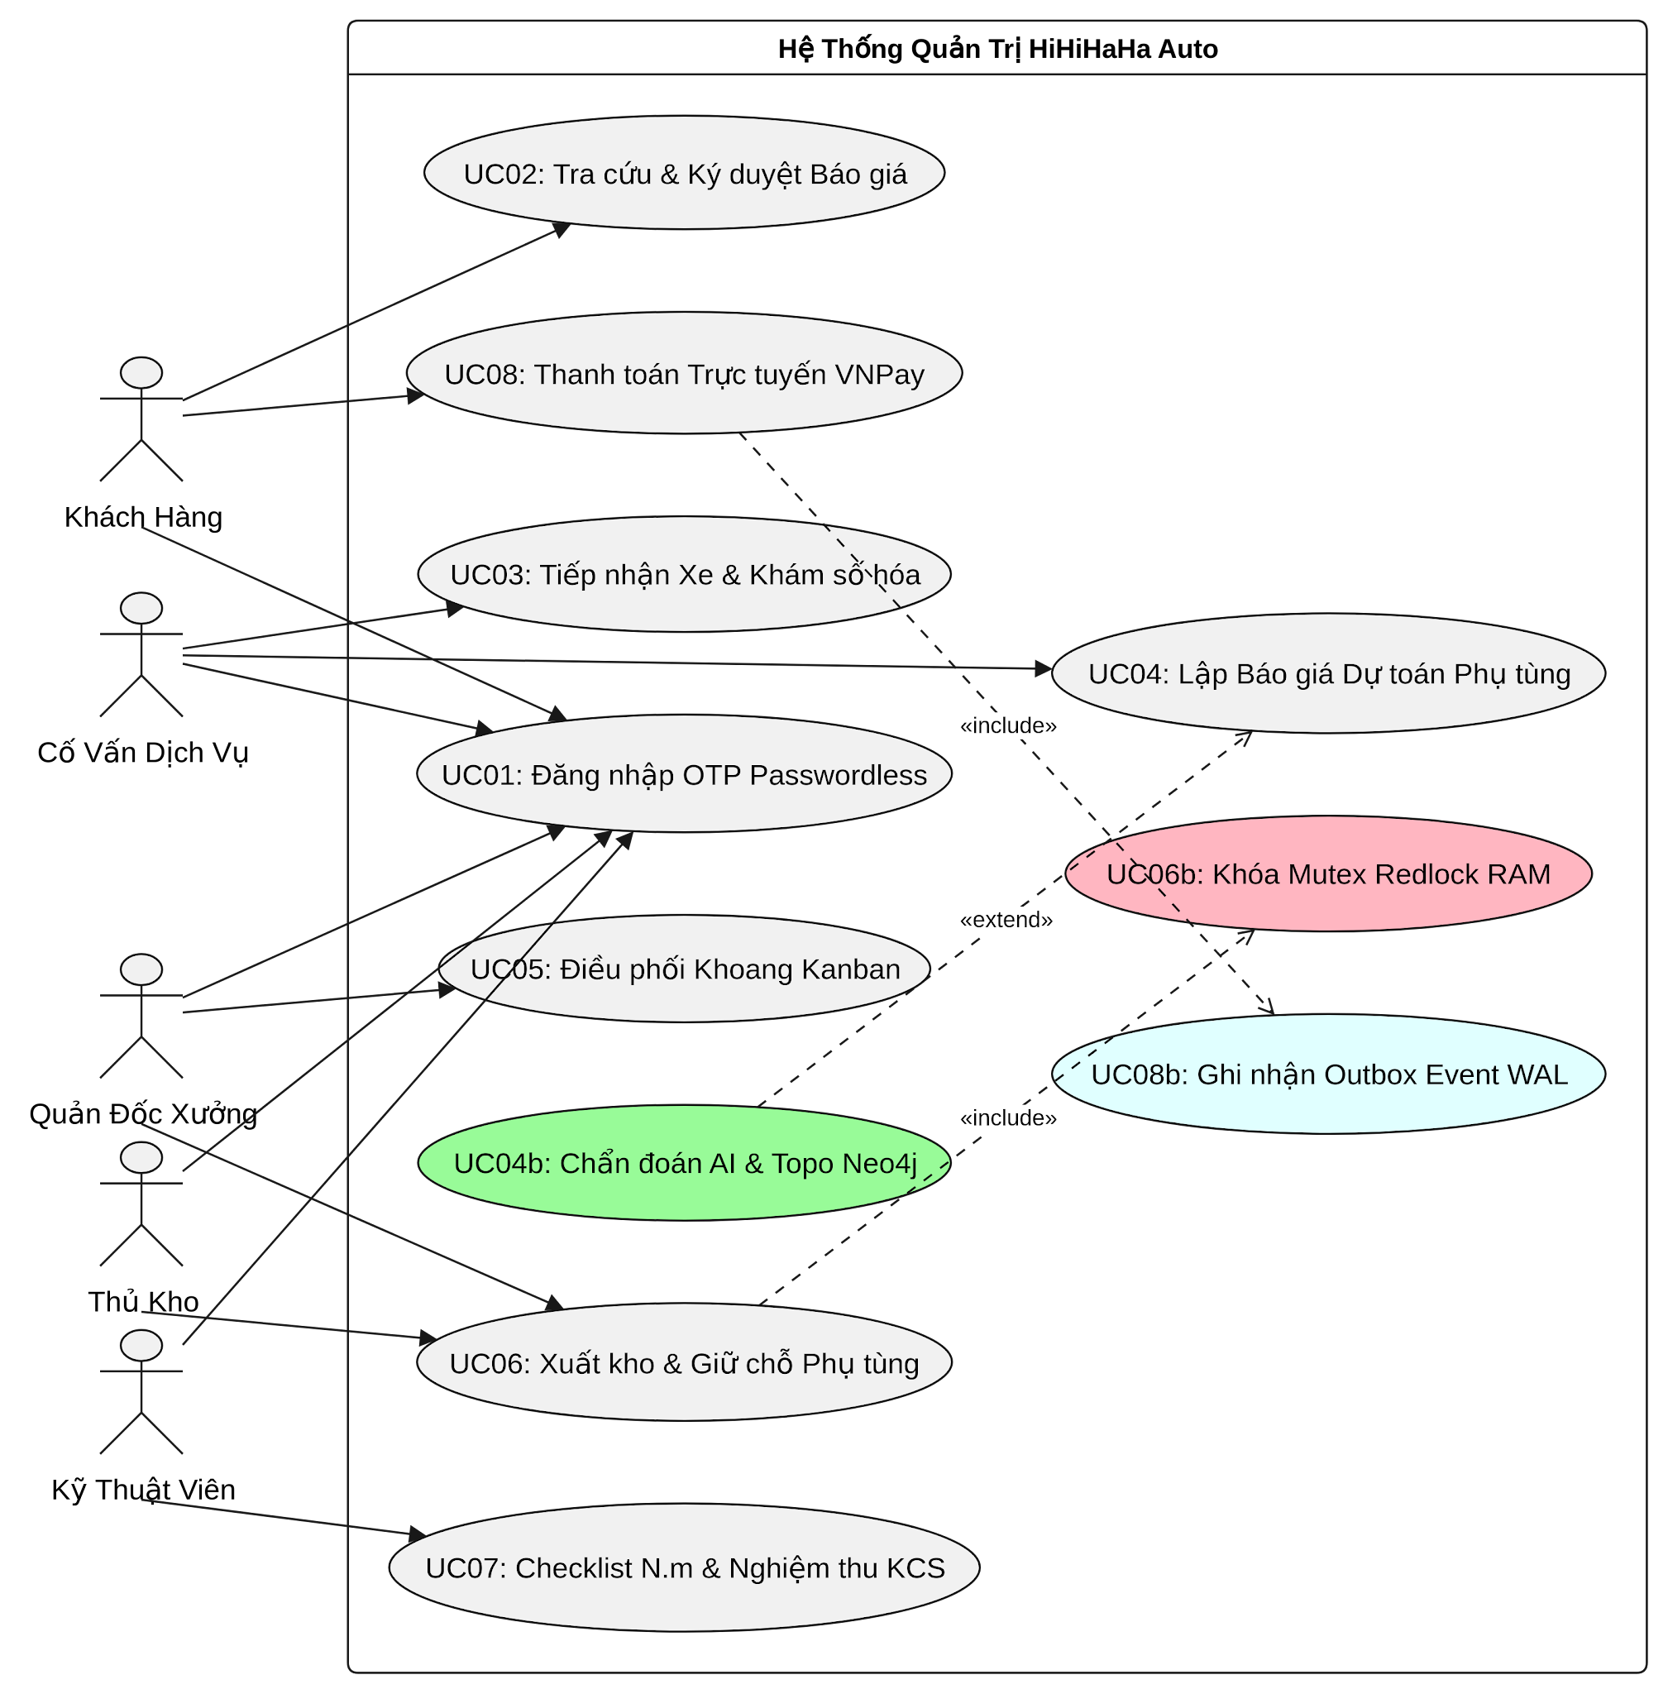
CHƯƠNG 1: PHÂN TÍCH YÊU CẦU & SRS
Biểu Đồ Use Case Tổng Quát (UML Use Case Diagram)
SLIDE 03 / 24
Mô hình hóa trực quan tương tác giữa 4 nhóm Tác nhân và ranh giới hệ thống với quan hệ <> & <>
UC01: Đăng nhập OTP Passwordless
Actor: Tất cả tác nhân
Xác thực qua SMS/Email, cấp JWT & phân quyền RBAC.
UC05: Điều phối Khoang Kanban
Actor: Quản đốc xưởng
Kéo thả thẻ xe qua 6 trạng thái, gán lệnh thợ máy theo FRT.
UC02: Tra cứu & Ký duyệt Báo giá
Actor: Khách hàng
Khách xem bảng giá linh kiện, duyệt 1-Click để kích hoạt lệnh sửa chữa.
UC06: Xuất kho & Giữ chỗ Phụ tùng
Actor: Thủ kho, Quản đốc | Xuất vật tư khoang nâng.
<<include>> UC06b (Khóa Mutex Redlock RAM): Chiếm khóa Redis trước khi trừ kho chống âm kho.
UC03: Tiếp nhận Xe & Khám số hóa
Actor: Cố vấn dịch vụ
Quét mã VIN, định vị điểm trầy xước trên 3D, tải ảnh hiện trường.
UC07: Checklist N.m & KCS
Actor: Kỹ thuật viên
Bấm giờ làm việc, kiểm tra lực siết đai ốc N.m trên Tablet.
UC04: Lập Báo giá Dự toán Phụ tùng
Actor: Cố vấn dịch vụ | Lập dự toán vật tư, tiền công.
<<extend>> UC04b (Chẩn đoán AI & Topo Neo4j): Gọi AI & Neo4j tra phụ tùng khung TNGA-K.
UC08: Thanh toán VNPay
Actor: Khách hàng | Quét mã VietQR thanh toán.
<<include>> UC08b (Ghi Outbox Event WAL): Ghi sự kiện vào Outbox trong Txn chống rách data.

Slide 4
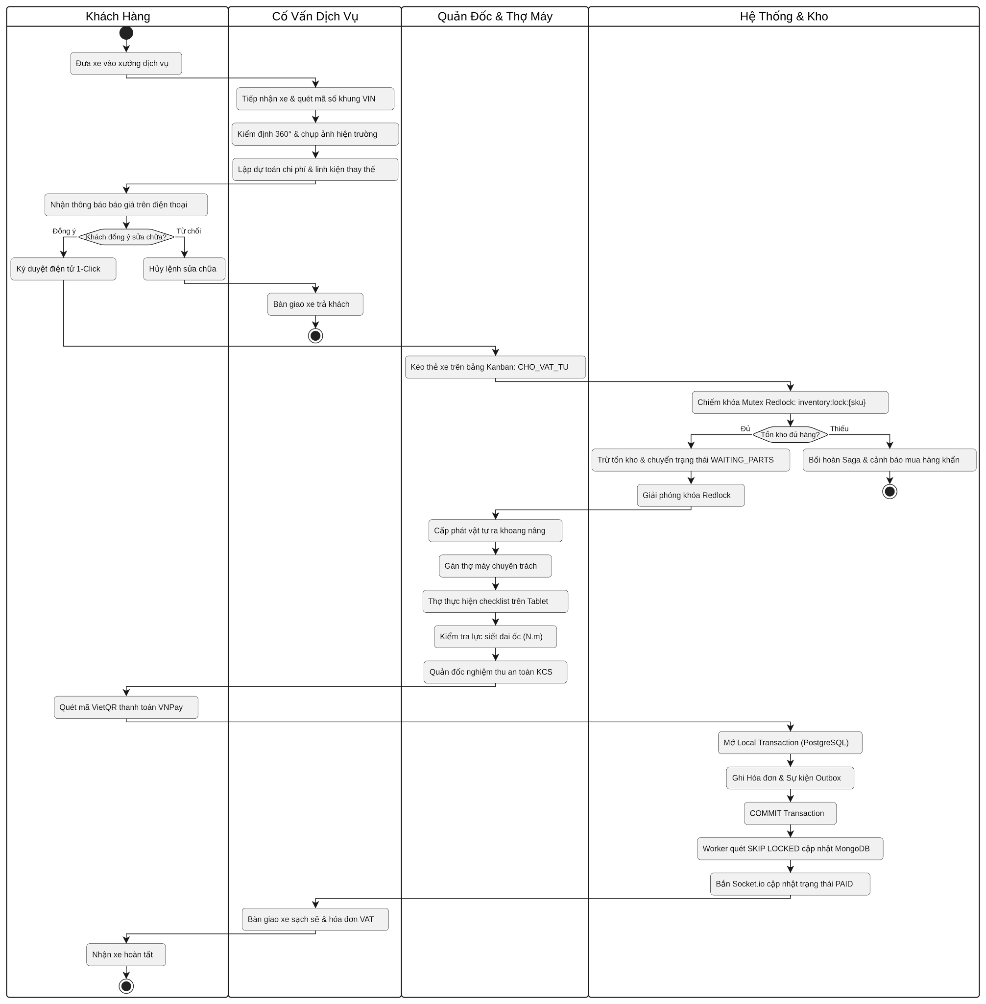
CHƯƠNG 1: PHÂN TÍCH YÊU CẦU & SRS
Biểu Đồ Hoạt Động (Activity Diagram) & Đặc Tả Use Case (IEEE 830)
SLIDE 04 / 24
Quy trình phân làn (Swimlanes Workflow) trực quan qua 4 tác nhân và đặc tả chi tiết tiêu chuẩn IEEE 830
1. ĐẶC TẢ UC06: XUẤT KHO VẬT TƯ (INVENTORY ALLOCATION)
• Tác nhân chính: Thủ kho, Quản đốc xưởng.
• Tiền điều kiện: Lệnh sửa chữa ở trạng thái QUOTE_APPROVED, vật tư đã được khách ký duyệt.
• Luồng sự kiện chính (Normal Flow):
Gửi yêu cầu chiếm khóa phân tán Redlock inventory:lock:{sku} trên Redis (TTL 3s).
Thẩm định tồn kho khả dụng ≥ số lượng yêu cầu.
Thực hiện trừ tồn kho và chuyển trạng thái lệnh sang WAITING_PARTS.
Giải phóng khóa Redlock an toàn trong khối finally.
• Luồng ngoại lệ (Exception Flow): 2a. Thiếu hàng: Kích hoạt giao dịch bồi hoàn Saga, gửi cảnh báo mua hàng khẩn cấp và rollback trạng thái lệnh.
• Hậu điều kiện: Phụ tùng được gán đích danh vào khoang nâng, tồn kho vật lý giảm.
2. ĐẶC TẢ UC08: THANH TOÁN OUTBOX (PAYMENT & INVOICE)
• Tác nhân chính: Khách hàng.
• Tiền điều kiện: Lệnh sửa xe ở trạng thái COMPLETED, biên bản nghiệm thu KCS đạt chuẩn.
• Luồng sự kiện chính (Normal Flow):
Khách hàng quét mã VietQR thanh toán trên điện thoại.
Cổng VNPay gọi Webhook phản hồi kết quả về backend.
Backend đối soát chữ ký số mật mã HMAC-SHA512 chống giả mạo.
Mở Local Transaction trong PostgreSQL ghi đồng thời Hóa đơn (invoices) và Sự kiện Outbox (outbox_events).
Background Worker quét SKIP LOCKED đồng bộ trạng thái PAID sang MongoDB và bắn Socket.io.
• Luồng ngoại lệ (Exception Flow): 3a. Sai chữ ký số HMAC: Hủy bỏ giao dịch ngay lập tức, ghi log cảnh báo tấn công.
• Hậu điều kiện: Trạng thái đơn chuyển sang PAID, biên lai VAT điện tử phát hành, xe sẵn sàng xuất xưởng.

Slide 5
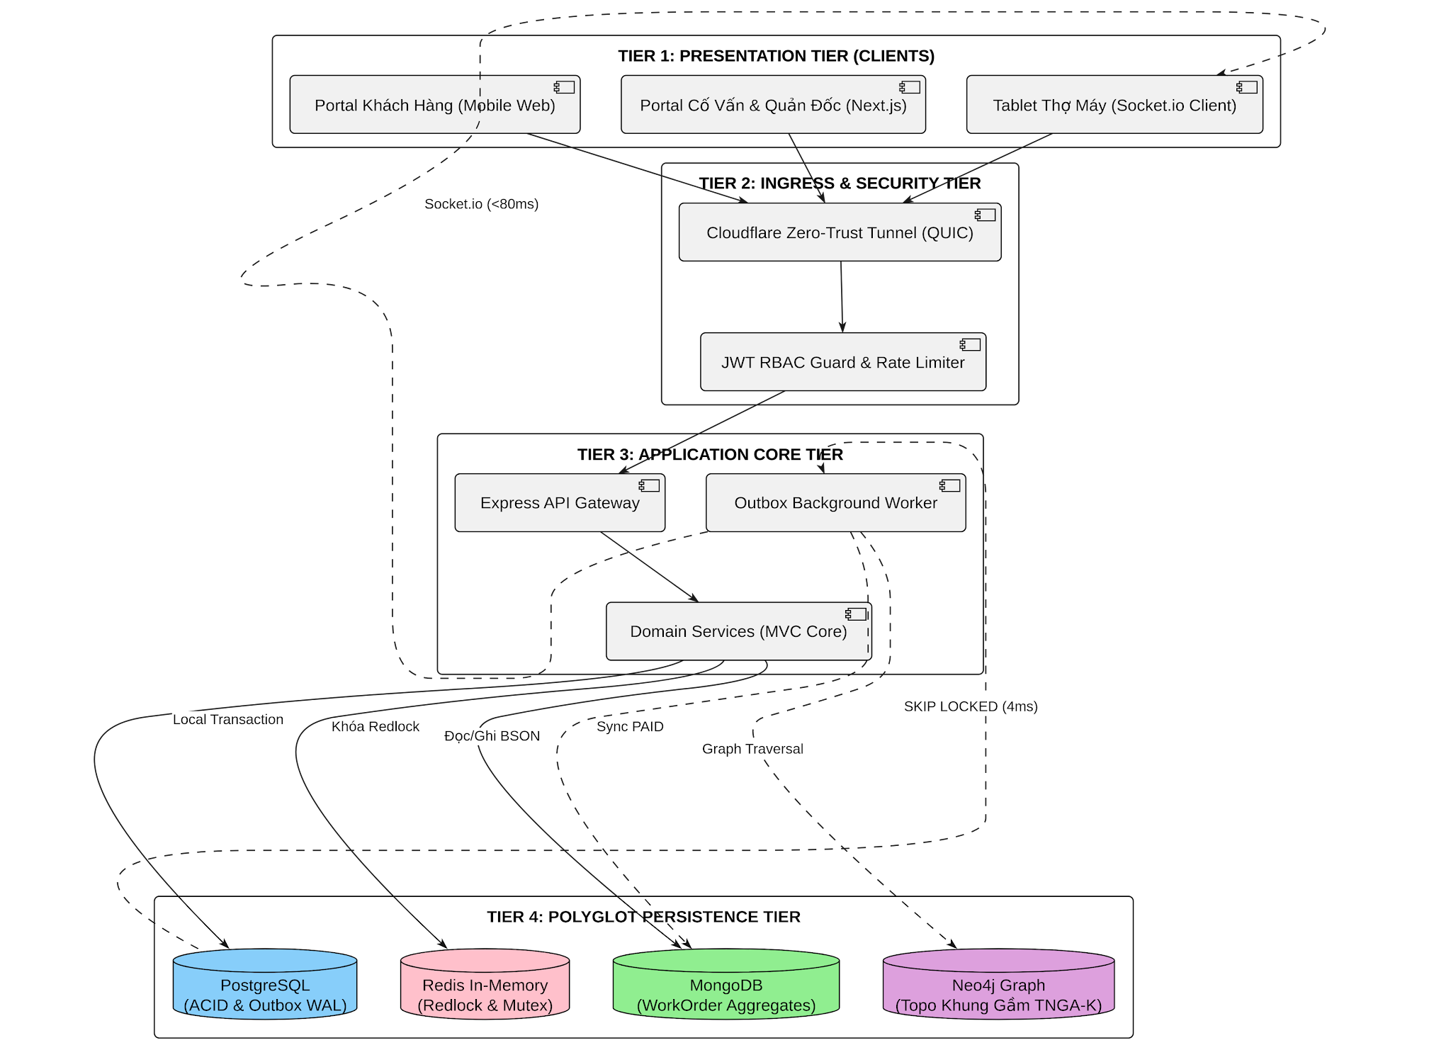
CHƯƠNG 2: KIẾN TRÚC HỆ THỐNG
Kiến Trúc Phân Tầng Tổng Thể (Layered & Event-Driven Architecture)
SLIDE 05 / 24
Phân tách rành mạch giữa Luồng Đồng bộ (Sync) và Luồng Bất đồng bộ (Async) qua 4 Tầng độc lập
Luồng Đồng bộ (Sync < 50ms)
• Client → Ingress → Core API → DB cục bộ.
• Phản hồi tức thì cho người dùng, giải phóng kết nối mạng ngay lập tức.
Luồng Bất đồng bộ (Async Event-Driven)
• Outbox Worker quét SKIP LOCKED → đồng bộ Neo4j, Mongo & Socket.io.
• Lan truyền sự kiện xưởng thời gian thực <80ms.
Phân rã Độc lập (Decoupling)
• Sự cố ở tầng AI hoặc Đồ thị không bao giờ làm gián đoạn việc thu tiền hay điều phối xưởng.
An ninh Tầng dữ liệu (Zero Open Ports)
• Cả 4 CSDL nằm kín trong mạng Docker Bridge, tàng hình 100% trước Internet.

Slide 6
CHƯƠNG 2: KIẾN TRÚC POLYGLOT
PostgreSQL Engine: Két Sắt Tài Chính & Write-Ahead Log
SLIDE 06 / 24
Đảm bảo tính toàn vẹn tiền tệ bằng Fixed-Point Arithmetic và Partial Index
Fixed-Point Arithmetic (Kiểu NUMERIC)
init_postgres.sql
STRICT DDL
JavaScript và MongoDB lưu số thực bằng chuẩn IEEE 754 (Double) gây ra lỗi sai số làm tròn số học (0.1 + 0.2 != 0.3). PostgreSQL lưu kiểu NUMERIC(15,2) dưới dạng mảng số nguyên cơ số 10.000, tính tiền chính xác tuyệt đối từng xu.
CREATE TABLE payment_transactions ( txn_id UUID PRIMARY KEY DEFAULT gen_random_uuid(), order_code VARCHAR(50) NOT NULL, vnp_txn_ref VARCHAR(100) UNIQUE NOT NULL, amount NUMERIC(15,2) NOT NULL DEFAULT 2808000.00, status VARCHAR(20) NOT NULL DEFAULT 'PENDING', CONSTRAINT chk_payment_amount CHECK (amount > 0), CONSTRAINT chk_payment_status CHECK (status IN ('PENDING', 'SUCCESS', 'FAILED')) ); -- TOI UU HOA PARTIAL B-TREE INDEX CREATE INDEX idx_outbox_pending ON outbox_events(processed_status) WHERE processed_status = 'PENDING';
Write-Ahead Logging (WAL Engine)
Mọi thay đổi dữ liệu bắt buộc ghi tuần tự vào WAL buffer trên đĩa cứng bằng lệnh fsync() trước khi báo COMMIT. Kể cả khi máy chủ sập nguồn đột ngột, engine tự động replay WAL để khôi phục 100% dữ liệu.
Physical Integrity Constraints
Ràng buộc CHECK (amount > 0) và CHECK (status IN (...)) ngăn chặn dữ liệu rác ngay từ tầng engine lưu trữ vật lý.
Lợi thế kiến trúc Partial Index:
Khi bảng có 1.000.000 dòng đã xử lý, Index chỉ chứa đúng vài dòng PENDING. Độ sâu B-Tree H = 1, nằm trọn trong L1/L2 Cache!

Slide 7
CHƯƠNG 2: KIẾN TRÚC POLYGLOT
MongoDB Engine: Aggregate Root (DDD) & Snapshot Immutability
SLIDE 07 / 24
Lưu trữ toàn bộ vòng đời phiếu sửa xe trong 1 BSON Document duy nhất
Aggregate Root Pattern (DDD)
work-order.model.js (BSON STRUCTURE)
MONGOOSE
WorkOrder lồng nhau: items[], checklist[], và workflow_timeline[]. Đọc/ghi toàn bộ phiếu sửa xe chỉ tốn đúng 1 Disk Seek I/O (O(1)).
const WorkOrderSchema = new Schema({ order_code: { type: String, unique: true, index: true }, current_status: { type: String, default: 'TIEP_NHAN' }, payment_status: { type: String, default: 'UNPAID' }, // SNAPSHOT KHACH HANG & XE LICH SU customer_snapshot: { name: String, phone: String, email: String }, vehicle_snapshot: { license_plate: String, vin: String, model: String }, // MANG EMBEDDED PHU TUNG & CONG THO items: [{ part_code: String, part_name: String, quantity: Number, unit_price: Number, is_allocated: { type: Boolean, default: false } }], // NHAT KY THI CONG THEO THOI GIAN workflow_timeline: [{ status: String, updated_by: String, updated_at: { type: Date, default: Date.now }, note: String }] });
Triệt tiêu chi phí 6 phép JOIN trong RDBMS
Nếu chuẩn hóa 3NF trong SQL cần 7 bảng liên kết. Mỗi lần đọc đơn phải tính tích Descartes, gây nghẽn CPU và phân mảnh bộ nhớ.
Snapshot Immutability Pattern
Giá phụ tùng và tên thợ máy tại thời điểm ký duyệt được lưu snapshot trực tiếp vào Document. Khi giá kho đổi trong tương lai, lịch sử hóa đơn khách hàng vẫn bất biến.
WiredTiger Ticket Concurrency
Khóa ở cấp Document (Document-level locking) cho phép hàng chục thợ máy cập nhật checklist song song vào các xe khác nhau mà không bị khóa bảng.

Slide 8
CHƯƠNG 2: KIẾN TRÚC POLYGLOT
Neo4j Graph Engine: Index-Free Adjacency (IFA) vs. Relational Join
SLIDE 08 / 24
Truy vấn tương thích phụ tùng dùng chung qua con trỏ bộ nhớ O(1)
Relational B-Tree Recursion [ O(k log N) ]
seed_neo4j.js (CYPHER QUERY)
TRAVERSAL
Trong RDBMS, để tìm phụ tùng dùng chung phải JOIN 5 bảng: Car -> Platform -> Subsystem -> Part -> OEM. Mỗi bước JOIN phải duyệt cây B-Tree tốn O(log N). Đệ quy nhiều cấp gây bùng nổ tài nguyên tính toán.
// DUYỆT ĐỒ THỊ TỪ DÒNG XE QUA KHUNG GẦM SANG LINH KIỆN MATCH (targetCar:VehicleModel) WHERE toLower(targetCar.name) CONTAINS 'camry' MATCH (targetCar)-[:USES_PLATFORM]->(platform:Platform) <-[:MOUNTED_ON_PLATFORM]-(sub:Subsystem) <-[:FITS_SUB_ASSEMBLY]-(p:Part) RETURN DISTINCT p.code AS part_code, p.name AS part_name, sub.name AS subsystem_name, platform.code AS platform_code LIMIT 5;
Index-Free Adjacency (IFA) trong Neo4j [ O(1) ]
Mỗi Node lưu con trỏ RAM (Double-linked pointers) trỏ thẳng tới các Node kề. Duyệt quan hệ là thao tác nhảy con trỏ bộ nhớ (Pointer-Hopping) chi phí hằng số O(1), độc lập với việc đồ thị có 1.000 hay 10.000.000 Node!
Mô hình Nền tảng Xe thực tế (seed_neo4j.js)
Khung gầm TNGA-K liên kết cả Toyota Camry 2.5Q và Lexus ES250. Má phanh trước dùng chung được nhận diện tức thì.
Độ trễ đo lường thực nghiệm:
< 15ms
Nhanh hơn gấp 14 lần so với phép JOIN SQL tương đương

Slide 9
CHƯƠNG 2: KIẾN TRÚC POLYGLOT
Redis In-Memory Engine: Single-Threaded Reactor & Distributed Mutex
SLIDE 09 / 24
Tầng kiểm soát đồng thời siêu nhẹ, phản hồi micro-giây trong RAM
Single-Threaded Event Loop (Reactor Pattern)
redlock.js (DISTRIBUTED MUTEX)
REDIS LOCK
Xử lý lệnh tuần tự trên một luồng CPU duy nhất qua cơ chế I/O Multiplexing (epoll). Không có đa luồng nội bộ tranh chấp RAM, các thao tác SET NX PX đều đạt tính Nguyên tử tuyệt đối (Thread-Safe Atomic).
const Redlock = require('redlock').default; const { redis } = require('./redis'); // KHOI TAO INSTANCE REDLOCK PHAN TAN const redlock = new Redlock([redis], { driftFactor: 0.01, // Do lech dong ho (1%) retryCount: 3, // So lan thu lai neu ban retryDelay: 200, // Cho giua cac lan (200ms) retryJitter: 50, // Random tranh xung dot automaticExtensionThreshold: 500 // Tu dong gia han });
Tại sao không dùng DB Lock (SELECT FOR UPDATE)?
Giữ khóa trên ổ đĩa sẽ chiếm dụng Connection Pool (Postgres tối đa 100 kết nối). Khi hàng trăm thợ cùng xuất kho, Connection Pool cạn kiệt sẽ kéo sập toàn bộ hệ thống API khác.
Tại sao không dùng biến RAM của Node.js?
RAM Node.js bị cô lập trong 1 Process. Khi chạy nhiều container song song, các instance không chia sẻ bộ nhớ, Race Condition vẫn xảy ra. Redis là Distributed Shared Memory.
Bản chất nguyên tử:
Lệnh xin khóa 'SET key uuid NX PX 5000' thực thi trong RAM chưa đầy 0.5ms!

Slide 10
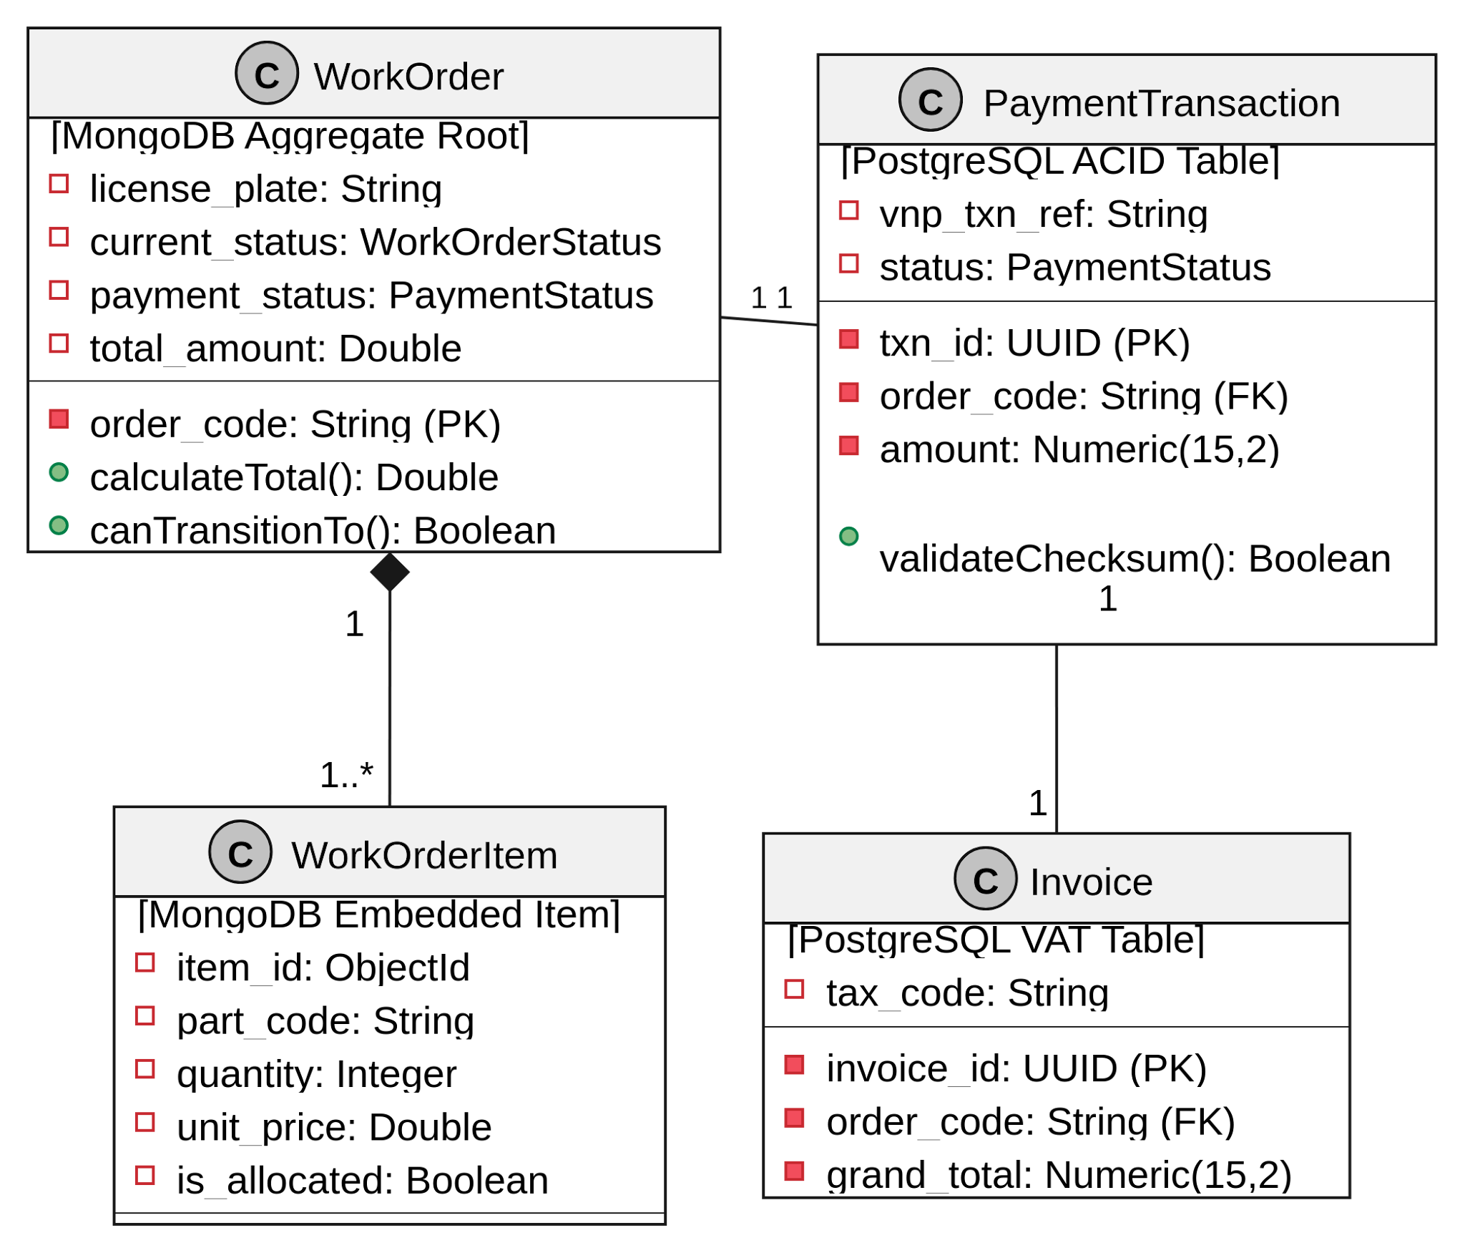
CHƯƠNG 3: THIẾT KẾ CHI TIẾT
Biểu Đồ Lớp (Class Diagram) & Bảo Vệ Bất Biến Nghiệp Vụ
SLIDE 10 / 24
Mô hình hóa các thực thể cốt lõi theo hướng đối tượng OOAD chuẩn UML 3 khoang
Domain Invariant Protection: total_amount = SUM(items.price * items.qty) + labor_cost - discount
DOMAIN SERVICE VALIDATION

Slide 11
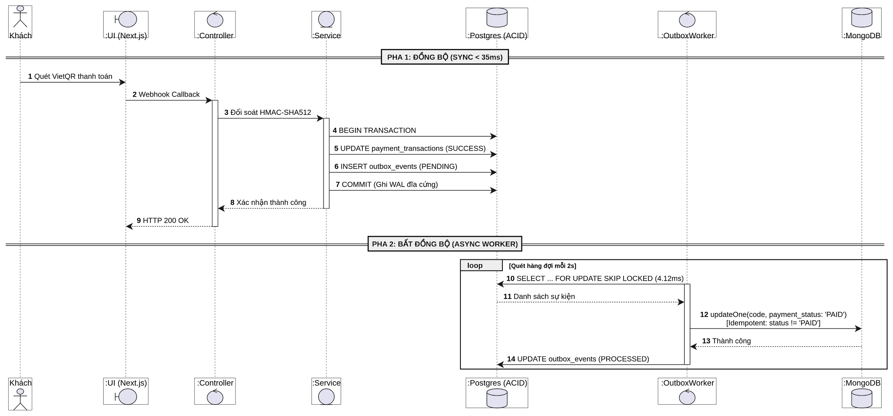
CHƯƠNG 3: THIẾT KẾ CHI TIẾT
Biểu Đồ Tuần Tự (Sequence Diagram): Giao Dịch Đa Tầng & Outbox
SLIDE 11 / 24
Pha Đồng bộ (Sync Phase - Bước 1-8):
Boundary nhận webhook VNPay -> Controller đối soát HMAC -> Service mở Local Transaction ghi Invoice + Outbox -> COMMIT hoàn tất < 35ms, phản hồi HTTP 200 ngay.
Pha Bất đồng bộ (Async Phase - Bước 9-12):
Worker quét với SKIP LOCKED (độ trễ 4.12ms) -> Đồng bộ MongoDB idempotent với toán tử $ne -> Socket.io phát sóng bảng Kanban < 80ms.
Khắc chế 2PC & Dual-Write:
Triệt tiêu hoàn toàn rủi ro rách dữ liệu phân tán. Đảm bảo At-Least-Once Delivery và High Availability.
Tách rạch ròi Pha Đồng bộ (< 35ms) và Pha Bất đồng bộ đảm bảo không bao giờ rách dữ liệu.

Slide 12
CHƯƠNG 3: MÃ NGUỒN THỰC TẾ
Code Walkthrough 1: Giao Dịch ACID & Transactional Outbox
SLIDE 12 / 24
payment.controller.js - Bảo đảm nguyên tử trong cùng một Local Transaction
backend/src/modules/payment/controllers/payment.controller.js (Lines 145 - 180)
ACID BOUNDARY
await client.query('BEGIN'); // [ĐIỂM CHỈ 1: Khởi động Local ACID Transaction] // 1. Cập nhật trạng thái giao dịch tài chính await client.query( `UPDATE payment_transactions SET status = 'SUCCESS', vnp_bank_code = $1 WHERE vnp_txn_ref = $2`, [vnp_BankCode, vnp_TxnRef]); // 2. [ĐIỂM CHỈ 2: Chèn bản tin sự kiện Outbox trong CÙNG transaction] const payload = JSON.stringify({ order_code: transaction.order_code, vnp_txn_ref: vnp_TxnRef, amount: vnp_Amount, paid_at: new Date().toISOString() }); await client.query( `INSERT INTO outbox_events (aggregate_type, aggregate_id, event_type, payload, processed_status) VALUES ('WORK_ORDER', $1, 'PAYMENT_COMPLETED', $2, 'PENDING')`, [transaction.order_code, payload]); await client.query('COMMIT'); // [ĐIỂM CHỈ 3: Chốt chặn Atomicity]
Ý nghĩa kỹ thuật:
Đảm bảo 100%: Hoặc cả cập nhật tiền và tạo sự kiện cùng thành công, hoặc cả hai cùng Rollback. Triệt tiêu 100% rủi ro Dual-Write!

Slide 13
CHƯƠNG 3: MÃ NGUỒN THỰC TẾ
Code Walkthrough 2: Background Worker – FOR UPDATE SKIP LOCKED
SLIDE 13 / 24
outbox.worker.js - Phục hồi dữ liệu phi tranh chấp và bảo vệ Idempotency
backend/src/workers/outbox.worker.js (Lines 18 - 68)
WORKER CONSUMER
// [ĐIỂM CHỈ 1: Truy vấn phi tranh chấp trên PostgreSQL] const selectQuery = `SELECT * FROM outbox_events WHERE processed_status = 'PENDING' ORDER BY created_at ASC LIMIT 20 FOR UPDATE SKIP LOCKED;`; // [ĐIỂM CHỈ 2: Vòng kim cô Idempotency trên MongoDB] const updateResult = await WorkOrder.updateOne( { order_code: payload.order_code, payment_status: { $ne: 'PAID' } // ĐIỀU KIỆN IDEMPOTENT: CHỐNG CHẠY LẶP }, { $set: { payment_status: 'PAID', current_status: 'PAID', paid_at: new Date() } } ); // [ĐIỂM CHỈ 3: Atomic Gatekeeper trừ kho vật lý] if (updateResult.modifiedCount === 1) { await deductInventoryPhysical(payload.order_code); }
FOR UPDATE SKIP LOCKED: Nhiều Worker xử lý song song không tranh chấp (lock contention).
Idempotent Gatekeeper: Dù sự kiện phân phối lại nhiều lần, kho chỉ trừ đúng 1 lần duy nhất!

Slide 14
CHƯƠNG 3: MÃ NGUỒN THỰC TẾ
Code Walkthrough 3: Khóa Phân Tán (Redlock) & Bồi Hoàn Saga
SLIDE 14 / 24
inventory.service.js - Chống Race Condition và hoàn trả tài nguyên khi thiếu hàng
backend/src/modules/inventory/services/inventory.service.js (Lines 17 - 70)
REDLOCK + SAGA
// [ĐIỂM CHỈ 1: Chiếm dụng Mutex Lock trên Redis] const lockKey = `lock:alloc:part:${item.part_code}`; const lock = await redlock.acquire([lockKey], 5000); // Khóa phân tán 5s acquiredLocks.push(lock); // Cập nhật nguyên tử số lượng giữ chỗ ($inc) await InventoryItem.updateOne( { part_code: item.part_code }, { $inc: { allocated_quantity: reqQty } } ); // [ĐIỂM CHỈ 2: Bồi hoàn Saga khi một trong các phụ tùng bị thiếu hàng] } catch (err) { for (const allocated of allocatedParts) { await InventoryItem.updateOne( { part_code: allocated.part_code }, { $inc: { allocated_quantity: -allocated.allocated_qty } } // HOÀN LẠI KHO ); } throw err; } finally { // [ĐIỂM CHỈ 3: Luôn giải phóng khóa phân tán an toàn] for (const lock of acquiredLocks) { await lock.release(); } }
Nguyên lý Saga Bồi Hoàn: Nếu một đơn gồm 5 phụ tùng mà phụ tùng thứ 5 bị hết hàng giữa chừng, hệ thống tự động bồi hoàn nhả lại số lượng đã giữ chân của 4 phụ tùng trước đó.

Slide 15
CHƯƠNG 3: MÃ NGUỒN THỰC TẾ
Code Walkthrough 4: Neo4j Cypher & Hybrid Graph-RAG Pipeline
SLIDE 15 / 24
ai-diagnosis.service.js - Triệt tiêu ảo giác AI bằng Đồ thị Tri thức và đối soát kho
backend/src/modules/ai-assistant/services/ai-diagnosis.service.js
GRAPH-RAG
// [ĐIỂM CHỈ 1: Truy vấn Cypher duyệt đồ thị Khung gầm dùng chung] const cypherQuery = ` MATCH (targetCar:VehicleModel) WHERE toLower(targetCar.name) CONTAINS toLower($model) MATCH (targetCar)-[:USES_PLATFORM]->(platform:Platform) <-[:MOUNTED_ON_PLATFORM]-(sub:Subsystem) <-[:FITS_SUB_ASSEMBLY]-(p:Part) RETURN DISTINCT p.code AS part_code, p.name AS part_name, platform.code AS platform_code LIMIT $limit`; // [ĐIỂM CHỈ 2: Chặng Grounding đối soát tồn kho thực tế với MongoDB] const candidateCodes = graphResults.records.map(r => r.get('part_code')); const inStockParts = await InventoryItem.find({ part_code: { $in: candidateCodes }, stock_quantity: { $gt: 0 } // BẮT BUỘC CÒN HÀNG THẬT TRONG KHO }); // Nạp danh sách đã kiểm chứng vào Gemini 2.5 để sinh báo cáo kỹ thuật
Cơ chế chống ảo giác (Zero-Hallucination): Gemini không tự "suy diễn" mã linh kiện. Đồ thị cơ học Neo4j truy xuất nền tảng lắp ráp, sau đó MongoDB lọc ra phụ tùng đang có sẵn trong kho trước khi đưa vào Prompt Context.

Slide 16
CHƯƠNG 3: MÃ NGUỒN THỰC TẾ
Code Walkthrough 5: An Ninh Phân Tầng (ABAC & Rate Limiting)
SLIDE 16 / 24
checkTechnicianAssignment.js & otpRateLimiter.js - Phòng thủ chiều sâu
checkTechnicianAssignment.js
ABAC CHECK
otpRateLimiter.js
REDIS SLIDING
// [ĐIỂM CHỈ 1: Attribute-Based Access Control] const isAssigned = workOrder.assigned_technicians .some((tech) => tech.technician_id === req.user.userId || tech.technician_id === req.user.phone_number ); if (!isAssigned) { // Chặn thợ máy can thiệp xe khoang khác! return next(new AppError( 'Bạn không được phân công trên xe này', 403, 'FORBIDDEN' )); }
// [ĐIỂM CHỈ 2: Nguyên tử Sliding Window Redis] const currentRequests = await redis.incr(dailyKey); // Tăng đếm RAM if (currentRequests === 1) { await redis.expire(dailyKey, 86400); // TTL 24h } if (currentRequests > 20) { return next(new AppError( 'Vượt quá hạn mức 20 OTP/ngày', 429, 'DAILY_LIMIT_EXCEEDED' )); }
Ngăn chặn tấn công IDOR giữa các thợ máy tại các khoang nâng.
Bảo vệ hạ tầng SMTP và chặn spam SMS/Email OTP quy mô lớn.

Slide 17
CHƯƠNG 4: QUY TRÌNH & REALTIME
Finite State Machine (FSM 6 Chặng) & Socket.io Rooms
SLIDE 17 / 24
Đảm bảo tính kỷ luật của dữ liệu xưởng và lan truyền sự kiện Full-Duplex < 100ms
1. MÁY TRẠNG THÁI HỮU HẠN (FSM 6 CHẶNG)
1. TIEP_NHAN
2. CHO_BAO_GIA
3. CHO_VAT_TU
4. DANG_THI_CONG
5. KIEM_TRA_QC
6. HOAN_TAT
VIN & khám sơ bộ
Ký duyệt online
Redlock giữ chỗ
Tablet checklist %
Lực siết N.m & ảnh
Paid & xuất xưởng
2. PHÂN PHÒNG WEBSOCKET (SOCKET.IO ROOMS)
room:kanban_board
room:technician_bay_{id}
room:customer_WO_{code}
Dành riêng Quản đốc. Khi thẻ xe bị kéo thả, bảng điều phối xưởng cập nhật tức thì.
Đẩy trực tiếp checklist và thông số lực siết N.m xuống tablet thợ tại đúng khoang nâng đó.
Đẩy thông báo thời gian thực về điện thoại khách: 'Xe của bạn đã bắt đầu được thi công!'.
Full-Duplex Zero-Polling Architecture
LATENCY < 80ms (Loại bỏ hoàn toàn polling)

Slide 18
CHƯƠNG 4: AN NINH HỆ THỐNG
An Ninh Mật Mã Học: HMAC-SHA512 Checksum & Anti-Replay
SLIDE 18 / 24
Bảo vệ giao dịch tài chính chuẩn ngân hàng và chống giả mạo tham số
1. Chữ ký số HMAC-SHA512 (vnpay.js)
2. Ngăn chặn tấn công Replay Attack
Mọi gói tin phản hồi từ cổng thanh toán VNPay đều được đối soát chữ ký số vnp_SecureHash. Nếu kẻ gian can thiệp trên đường truyền sửa đổi số tiền từ 2.808.000 VNĐ thành 1.000 VNĐ, mã băm sẽ sai lệch và giao dịch bị hủy bỏ ngay lập tức.
Mỗi yêu cầu thanh toán sinh ra một mã giao dịch vnp_TxnRef duy nhất gắn kèm thời gian sống (TTL 10 phút) lưu trong Redis. Các yêu cầu thanh toán gửi lại sau đó đều bị từ chối triệt để.
3. Passwordless OTP Authentication
4. RBAC + ABAC Dual Layer
Khách hàng đăng nhập nhanh bằng Biển số xe + Số điện thoại + OTP thực gửi qua Gmail SMTP. Loại bỏ hoàn toàn nguy cơ rò rỉ cơ sở dữ liệu mật khẩu tĩnh.
Kiểm tra phân quyền kép: Vừa kiểm tra vai trò người dùng (Role), vừa kiểm tra thuộc tính gán thợ máy (Attribute) trên từng phiếu sửa xe.

Slide 19
CHƯƠNG 5: TRIỂN KHAI & DEVOPS
Docker Multi-Stage Build & Cô Lập Mạng Nội Bộ (Network Isolation)
SLIDE 19 / 24
Đóng gói toàn diện và cắt đứt 100% bề mặt tấn công quét cổng cơ sở dữ liệu
Multi-Stage Next.js Build
HOST MACHINE (MÁY CHỦ TRIỂN KHAI)
ZERO HOST PORTS
Sử dụng cờ output: 'standalone' trong next.config.mjs. Phân tích cây cú pháp trừu tượng AST để chỉ đóng gói đúng các node_modules cần thiết. Cắt giảm kích thước image từ 1.2GB xuống còn 120MB!
DOCKER BRIDGE: hihihaha_bridge (172.20.0.0/16)
Next.js (:3000)
◄──►
Express API (:5000)
Triệt tiêu cổng CSDL công cộng (Zero Open DB Ports)
│ Giao tiếp qua Docker Internal DNS Name │
Toàn bộ 4 cơ sở dữ liệu (Postgres, Mongo, Neo4j, Redis) KHÔNG map cổng ra máy chủ host (Bỏ ports: ..., chỉ dùng expose nội bộ).
Postgres:5432
Mongo:27017
Neo4j:7687
Redis:6379
Docker Healthcheck & Restart Policy
Cấu hình restart: unless-stopped và depends_on với healthcheck đảm bảo Backend chỉ start khi DB đã sẵn sàng nhận kết nối.
KHÔNG MỞ BẤT KỲ CỔNG NÀO RA HOST FIREWALL HOẶC WAN INTERNET

Slide 20
CHƯƠNG 5: TRIỂN KHAI & DEVOPS
Cloudflare Zero-Trust Ingress: QUIC/UDP Tunnel & Zero Open Ports
SLIDE 20 / 24
Mô hình đưa ứng dụng ra Internet toàn cầu mà không cần mở bất kỳ cổng firewall nào
Mở cổng Tường lửa
Truyền thống: Mở Port 80, 443 trên Router -> Bị Hacker quét cổng Shodan liên tục.
Cloudflare Tunnel: ZERO OPEN PORTS (Tường lửa đóng 100%). Daemon tự chủ động bắt tay ra ngoài.
Địa chỉ IP Công cộng
Truyền thống: Bắt buộc phải mua Public Static IP đắt đỏ hoặc DDNS chập chờn.
Cloudflare Tunnel: Hoạt động trên mọi môi trường mạng (kể cả mạng 4G/CGNAT không có IP tĩnh).
Chứng chỉ SSL/TLS
Truyền thống: Phải tự cài Certbot, cấu hình Nginx, gia hạn cronjob mỗi 90 ngày.
Cloudflare Tunnel: Cloudflare Edge tự cấp SSL/TLS 1.3 và HTTP/3, tự động gia hạn toàn cầu.
Chống tấn công DDoS
Truyền thống: Máy chủ tự gánh chịu toàn bộ băng thông tấn công -> Dễ bị nghẽn đứt.
Cloudflare Tunnel: Hưởng trọn hạ tầng chống DDoS 300+ Tbps ở biên mạng toàn cầu của Cloudflare.
Hỗ trợ WebSocket
Truyền thống: Dễ bị đứt kết nối nếu Reverse Proxy cấu hình timeout sai.
Cloudflare Tunnel: Hỗ trợ Native WebSocket Passthrough cho Socket.io đồng bộ Kanban mượt mà.

Slide 21
CHƯƠNG 6: TỐI ƯU HÓA & ĐO LƯỜNG HIỆU NĂNG
Chiến Lược Đánh Chỉ Mục (Indexing Strategies) & Minh Chứng Thực Nghiệm
SLIDE 21 / 24
Phân tích chiều sâu: Partial Index, Compound Index, Schema Constraint & Đo lường tốc độ thực tế
POSTGRES PARTIAL
MONGO COMPOUND
NEO4J CONSTRAINT
REDIS KEY HASH
WHERE status = 'PENDING'
Index < 0.1% bản ghi chờ thay vì triệu dòng. Tiết kiệm 95% RAM Shared Buffers, quét < 4ms!
{ license_plate: 1, current_status: 1 }
Quy tắc ESR. Triệt tiêu COLLSCAN, chuyển 100% sang IXSCAN O(log N).
REQUIRE p.code IS UNIQUE
Định vị Entry-Point Node O(1) trên RAM trước khi kích hoạt IFA nhảy con trỏ.
inventory:lock:{sku}
Băm SipHash trong RAM, tra cứu O(1) microsecond không tốn I/O đĩa.
KẾT QUẢ THỰC NGHIỆM ĐỐI CHIẾU (BENCHMARK_ARCHITECTURE_PROOF.JS)
PROVEN METRICS
TRANH CHẤP KHO Redlock triệt tiêu âm kho
TỐC ĐỘ ĐỒ THỊ XE Neo4j nhanh gấp 5.3 lần SQL
HÀNG ĐỢI OUTBOX Partial Index + SKIP LOCKED
DUAL-WRITE DATA LOSS Postgres WAL Commit
80% -> 0%
31.1ms -> 5.9ms
4.12 ms
P_loss = 0%

Slide 22
CHƯƠNG 6: KIỂM THỬ & NGHIỆM THU
Kịch Bản Live Demo Cao Trào (3 Phút Chứng Minh Thực Tế)
SLIDE 22 / 24
Mở song song 3 màn hình và quan sát trực tiếp log Console phân tán
KỊCH BẢN 1: Realtime Kanban & Tablet Sync (WebSocket)
SOCKET.IO
Thao tác: Mở 2 cửa sổ: Quản đốc kéo thẻ xe trên Kanban Desktop <---> Tablet thợ máy tại khoang nâng nhảy checklist công việc tức thì qua Socket.io mà không cần F5.
KỊCH BẢN 2: Outbox Pattern & Skip Locked (Dual-Write Proof)
TERMINAL LOG
Thao tác: Thực hiện giả lập thanh toán đơn xe Camry -> Mở Terminal trực tiếp cho Hội đồng thấy log của Worker: 'SELECT ... FOR UPDATE SKIP LOCKED' -> 'Atomically marked WorkOrder as PAID'.
KỊCH BẢN 3: Neo4j Graph-RAG AI Traversal (Zero-Hallucination)
GEMINI + GRAPH
Thao tác: Gõ câu mô tả của thợ: 'Xe Camry đạp phanh có tiếng kêu kim loại' -> Hệ thống kích hoạt Cypher đồ thị khung gầm tìm chính xác má phanh dùng chung của Toyota Camry và Lexus ES250.

Slide 23
CHƯƠNG 6: TỔNG KẾT ĐỀ TÀI
Tổng Kết Dự Án & Bài Học Kiến Trúc (Retrospective)
SLIDE 23 / 24
Đánh giá mức độ hoàn thành so với SRS và định hướng mở rộng tương lai
KẾT QUẢ ĐẠT ĐƯỢC
BÀI HỌC KỸ NGHỆ & ĐỊNH HƯỚNG TƯƠNG LAI
[OK] Hoàn thành 100% SRS: Thực hiện đầy đủ 4 phân hệ lớn và 5 vai trò tác nhân RBAC/ABAC.
[01] Bài học Kỹ nghệ Phần mềm: Kiến trúc tốt không phải là dùng công nghệ mới nhất, mà là hiểu sâu sắc các đánh đổi (Trade-offs) và kiểm soát rủi ro phân tán.
[OK] Chứng minh thực nghiệm: Vận hành thành công kiến trúc Polyglot 4 CSDL, giải quyết triệt để Dual-Write và Race Condition.
[02] Nâng cấp CDC (Debezium + Kafka): Khi quy mô giao dịch vượt 10.000 tx/s, nâng cấp Polling Worker sang Change Data Capture trực tiếp từ Postgres WAL.
[OK] Triển khai an toàn: Đóng gói hoàn chỉnh bằng Docker và bảo vệ bằng Cloudflare Zero-Trust Ingress không mở cổng.
[03] Neo4j Causal Clustering: Mở rộng cụm đồ thị phân tán khi mạng lưới gara mở rộng ra quy mô toàn quốc.

Slide 24
CHƯƠNG 6: PHẢN BIỆN & KẾT THÚC
SLIDE 24 / 24
Phiên Hỏi Đáp (Q&A) – Sẵn Sàng Đón Nhận Phản Biện
Bộ 4 luận điểm kỹ thuật then chốt giải đáp các câu hỏi khó của Hội đồng
1. Tại sao dùng Outbox thay vì 2-Phase Commit (2PC)?
=> 2PC là Blocking Protocol gây nghẽn tài nguyên và giảm Throughput; Outbox đảm bảo Eventual Consistency và High Availability.
2. Tại sao dùng FOR UPDATE SKIP LOCKED?
=> Cho phép nhiều Worker chạy song song cạnh tranh xử lý hàng đợi mà không bị Lock Contention khóa chặn lẫn nhau.
3. Kiểm soát ảo giác AI Gemini thế nào?
=> Áp dụng kiến trúc Graph-RAG: Duyệt topo cơ học trên Neo4j và kiểm tra tồn kho tại MongoDB trước khi nạp context cho LLM.
4. Lợi ích của Cloudflare Tunnel so với Port Forwarding?
=> Zero Open Ports: Máy chủ đóng 100% cổng tường lửa, tàng hình trước Internet, chống DDoS 300+ Tbps ở biên mạng.
CẢM ƠN QUÝ THẦY CÔ VÀ HỘI ĐỒNG ĐÃ LẮNG NGHE!
Hệ thống đã sẵn sàng cho phần hỏi đáp phản biện chuyên sâu.

